Slide 1

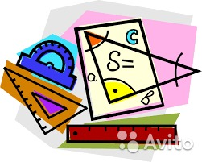
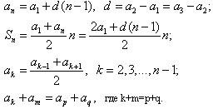
Екі айнымалысы бар сызықтық теңдеулер

Slide 2


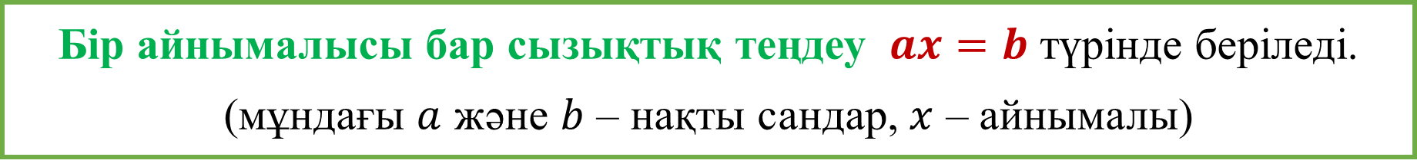
Екі айнымалысы бар сызықтық теңдеу
Бір айнымалысы бар сызықтық теңдеу $ax=b$ түрінде беріледі.
(мұндағы $a$ және $b$ – нақты сандар, $x$ – айнымалы)
  Егер $a≠0, b≠0$ болса, онда $x=\frac{b}{a}$ түрінде, егер $a≠0, b=0$ болса, онда $x=0$ түрінде бір ғана шешімі бар;
1)
  Егер $a=0, b≠0$ болса, онда теңдеудің шешімі жоқ, өйткені $0∙x=b$ теңдігі $x$ – тің ешбір мәнінде орындалмайды;
2)
  Егер $a=0, b=0$ болса, онда шексіз көп шешімі бар, өйткені $0∙x=0$ теңдігі $x$ – тің кез келген мәнінде орындалады.
3)

Slide 3

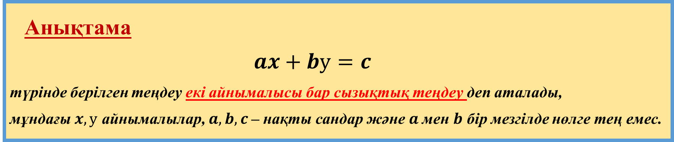
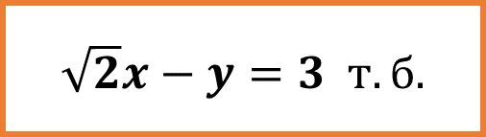
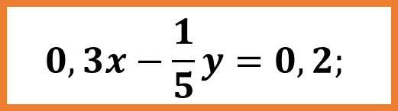
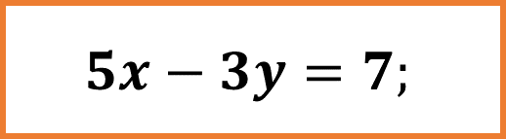
Анықтама
$ax+bу=c$
түрінде берілген теңдеу екі айнымалысы бар сызықтық теңдеу деп аталады,
мұндағы $x,у$ айнымалылар, $a,b,c$– нақты сандар және $a$мен $b$ бір мезгілде нөлге тең емес.
Екі айнымалысы бар сызықтық теңдеуде әр қосылғыштағы айнымалылардың дәреже көрсеткіштерінің қосындысы 1-ге тең болуы керек.
Екі айнымалысы бар сызықтық теңдеулерге мысалдар.
$$5x−3y=7;$$
$$0,3x−\frac{1}{5}y=0,2;$$
$\sqrt{2}x−y=3 т.б.$

Slide 4


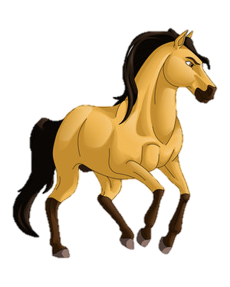
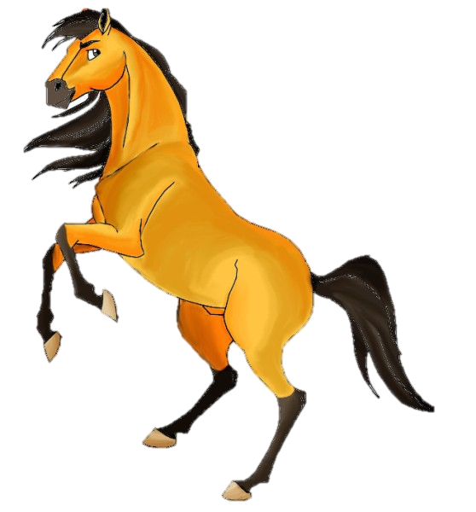
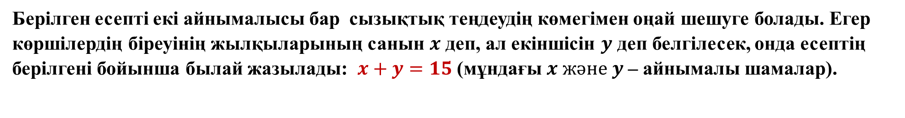
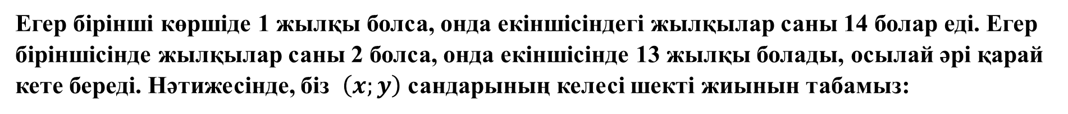
Мысал.
Екі көршіде 15 жылқы бар. Әрқайсысында қанша жылқыдан болған?
Берілген есепті екі айнымалысы бар сызықтық теңдеудің көмегімен оңай шешуге болады. Егер көршілердің біреуінің жылқыларының санын $x$ деп, ал екіншісін $y$ деп белгілесек, онда есептің берілгені бойынша былай жазылады: $x+y=15$(мұндағы $x және y$ – айнымалы шамалар).
Егер бірінші көршіде 1 жылқы болса, онда екіншісіндегі жылқылар саны 14 болар еді. Егер біріншісінде жылқылар саны 2 болса, онда екіншісінде 13 жылқы болады, осылай әрі қарай кете береді. Нәтижесінде, біз $\left(x;y\right)$ сандарының келесі шекті жиынын табамыз:
(1;14), (2;13), (3;12), ... , (13;2), (14;1).
Берілген жиынның әрбір сандар жұбы жоғарыда құрылған теңдеуді қанағаттандырады, яғни олар $x+y=15$ теңдеуінің шешімі болып табылады.

Slide 5

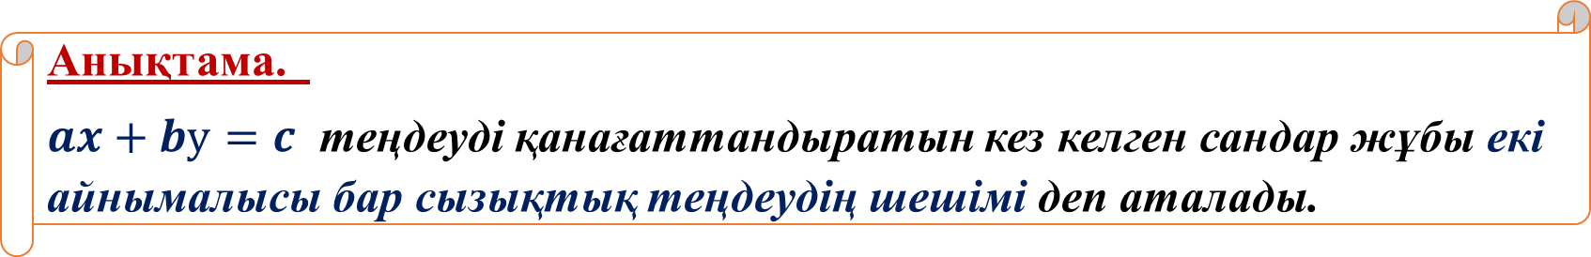
Анықтама.
$ax+bу=c$ теңдеуді қанағаттандыратын кез келген сандар жұбы екі айнымалысы бар сызықтық теңдеудің шешімі деп аталады.
1-теорема.
Егер теңдеудің екі жақ бөлігіне бірдей санды немесе айнымалылардың барлық мәндерінде мағынасы болатын өрнекті қоссақ, онда берілген теңдеуге міндес теңдеу шығады.
1-салдар.
Егер теңдеудің екі жақ бөлігінде де бірдей сандар бар болса, онда оларды ескермеуге болады.
2-салдар.
Теңдеудің кез келген қосылғышын оның бір жақ бөлігінен екінші жағына қарама-қарсы таңбамен көшіруге болады.

Slide 6
2-теорема.
Егер теңдеудің екі жақ бөлігін де нөлден өзгеше санға немесе айнымалының кез келген мәнінде нөлге тең емес және мағынасы болатын өрнекке көбейтсе, онда берілген теңдеуге мәндес теңдеу шығады.
1-салдар.
Теңдеудің екі жақ бөлігінде –1-ге көбейтіп, оның барлық мүшелерінің таңбаларын қарама-қарсы таңбаға өзгертуге болады.
2-салдар.
Бөлшек коэффиценттері бар теңдеудің екі жақ бөлігін де бөлшек коэффиценттердің ортақ бөліміне көбейтіп, бүтін коэффицентті мәндес теңдеуге өзгертуге болады.

Slide 7

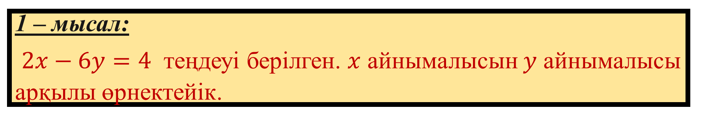
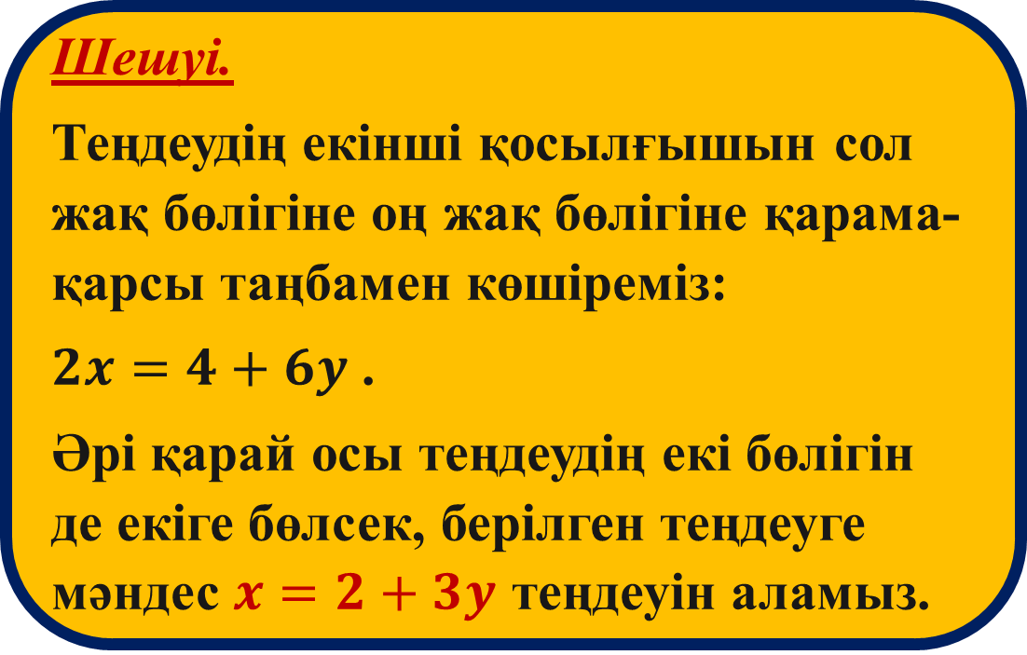
1 – мысал:
$2x−6y=4$ теңдеуі берілген. $x$ айнымалысын $y$ айнымалысы арқылы өрнектейік.
Шешуі.
Теңдеудің екінші қосылғышын сол жақ бөлігіне оң жақ бөлігіне қарама-қарсы таңбамен көшіреміз:
$2x=4+6y$ .
Әрі қарай осы теңдеудің екі бөлігін де екіге бөлсек, берілген теңдеуге мәндес $x=2+3y$ теңдеуін аламыз.

Slide 8

Екі айнымалысы бар сызықтық теңдеуді шешу дегеніміз – берілген теңдеуді дұрыс теңдікке айналдыратын сандар жұбының жиынын табу.
Сандар жұбының әрқайсысы жазықтықтағы нүктелердің координаталары болады, ал мұндай нүктелердің жиыны қандай да бір түзуді бейнелейді. Екі айнымалысы бар сызықтық теңдеуді шешу әрбір нүктесінің координатасы берілген теңдеуді дұрыс теңдікке айналдыратын түзуді салуды талап етеді.
Мұндай нүктелер жиыны теңдеудің графигін құрайды.
Сондықтан екі айнымалысы бар сызықтық теңдеуді шешу оның графигін салу болып табылады.

Slide 9
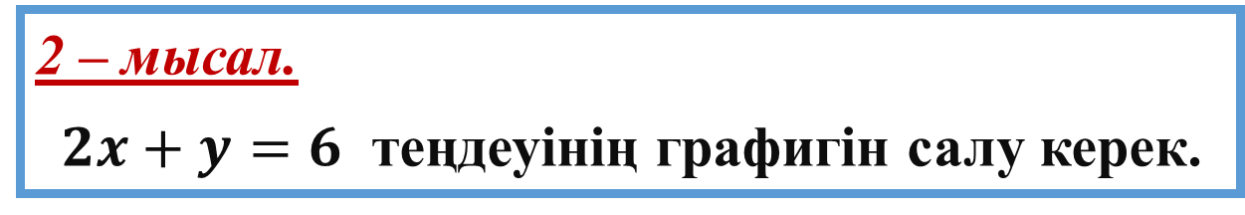
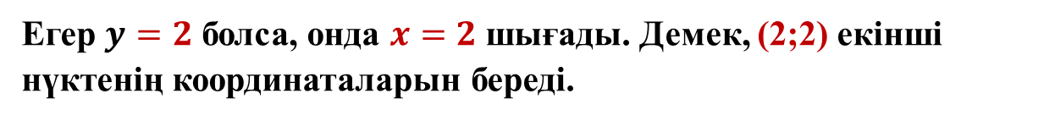
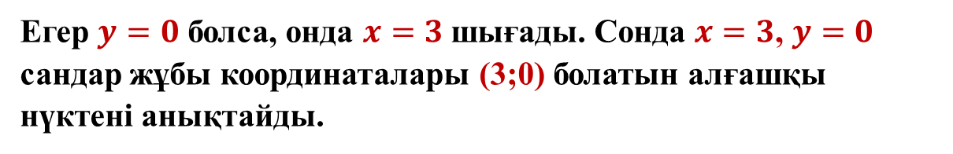
2 – мысал.
$2x+y=6$ теңдеуінің графигін салу керек.
у
Шешуі. Берілген теңдеудің графигі түзу, ал түзуді салу үшін екі нүктенің координатасын табу жеткілікті. Ол үшін айнымалылардың біреуіне кез келген санды қойып, екінші айнымалының сәйкес мәнін табамыз.
Егер $y=0$ болса, онда $x=3$шығады. Сонда $x=3$, $y=0$ сандар жұбы координаталары (3;0) болатын алғашқы нүктені анықтайды.
2
х
0
3
-1 -2 -3
1 2
Егер $y=2$ болса, онда $x=2$ шығады. Демек, (2;2) екінші нүктенің координаталарын береді.
Енді (3;0), (2;2) нүктелері арқылы өтетін түзуді жүргіземіз. Шыққан түзу теңдеудің графигі (шешімі) болады.

Slide 10
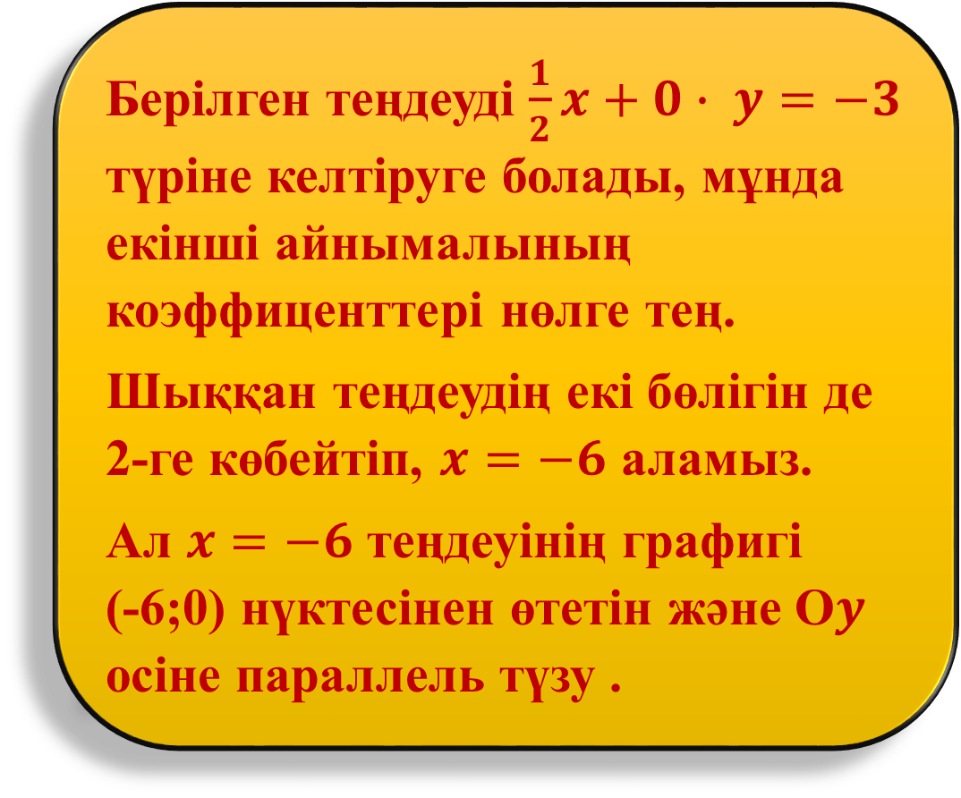
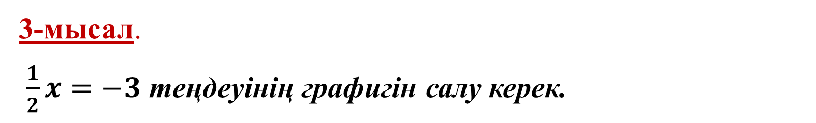
3-мысал.
$\frac{1}{2}x=−3$ теңдеуінің графигін салу керек.
у
Берілген теңдеуді $\frac{1}{2}x+0∙ y=−3$ түріне келтіруге болады, мұнда екінші айнымалының коэффиценттері нөлге тең.
Шыққан теңдеудің екі бөлігін де 2-ге көбейтіп, $x=−6$ аламыз.
Ал $x=−6$ теңдеуінің графигі (-6;0) нүктесінен өтетін және О$y$ осіне параллель түзу .
х
-6
0

